Slide 1
LÓGICA DE PROGRAMAÇÃO

Slide 2
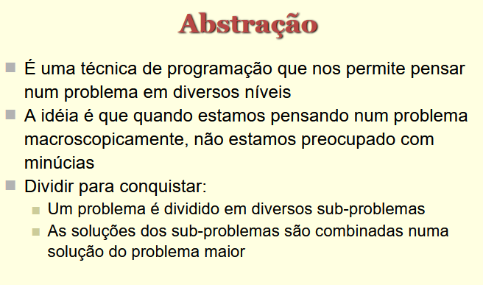

Slide 3
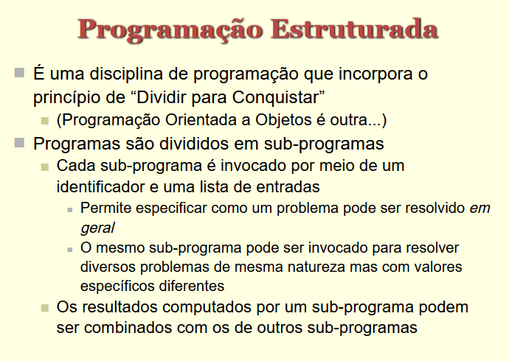

Slide 4
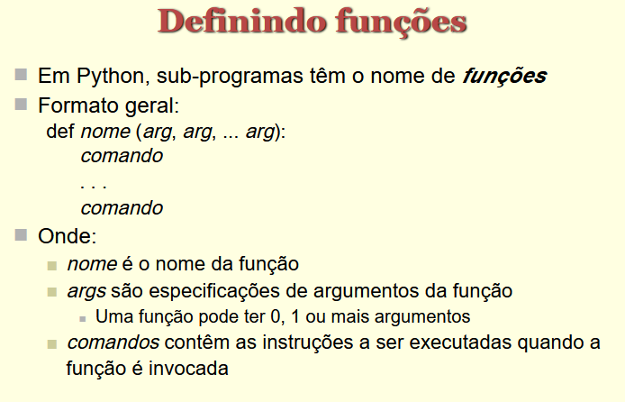

Slide 5
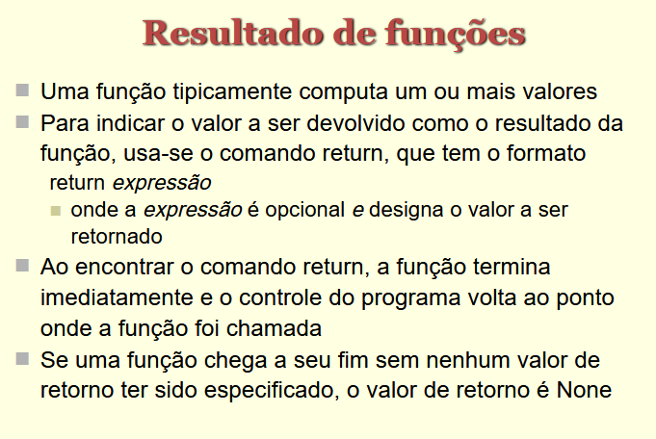

Slide 6
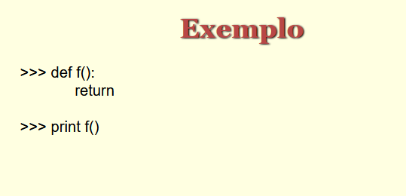

Slide 7
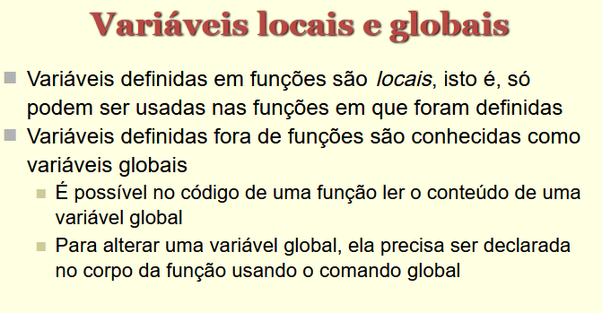

Slide 8
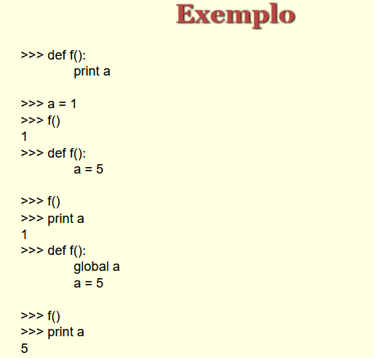

Slide 9
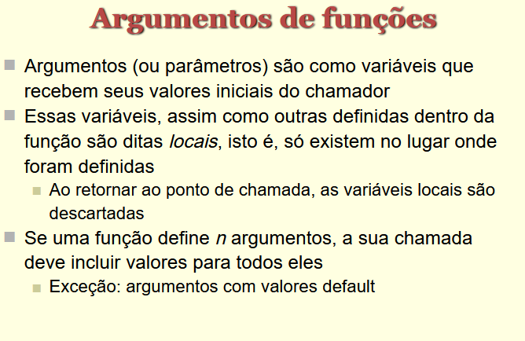

Slide 10
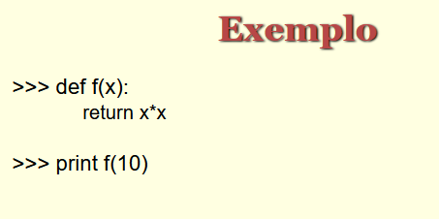

Slide 11
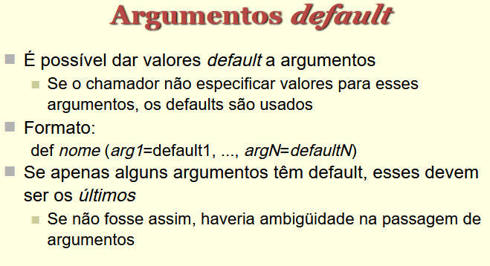

Slide 12
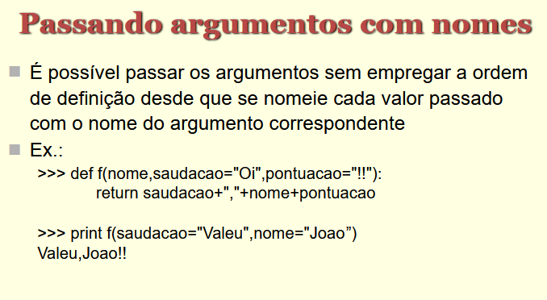

Slide 13
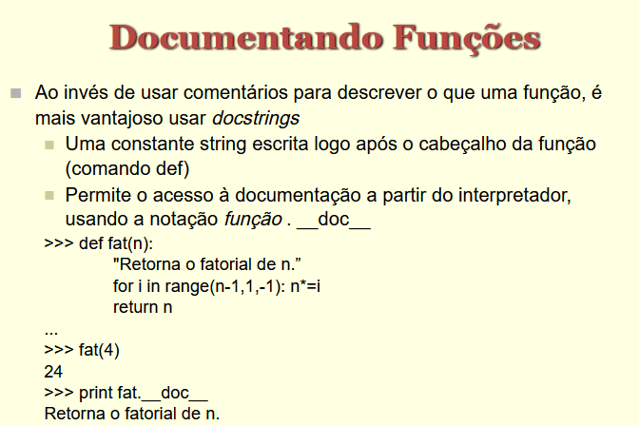

Slide 14



Slide 15
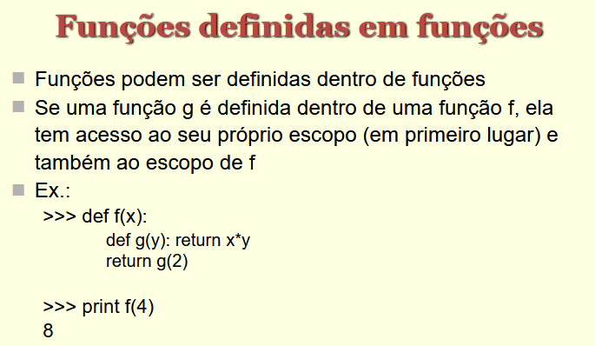

Slide 16
Exercícios resolvidos

Slide 17
1)Faça um script Python com uma função que necessite de três argumentos, e que forneça a soma desses três argumento. Seu script também deve fornecer a média dos três números, através de uma segunda função que chama a primeira.

Slide 18

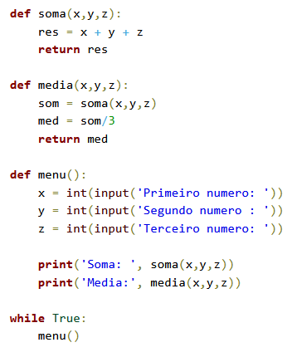


Slide 19
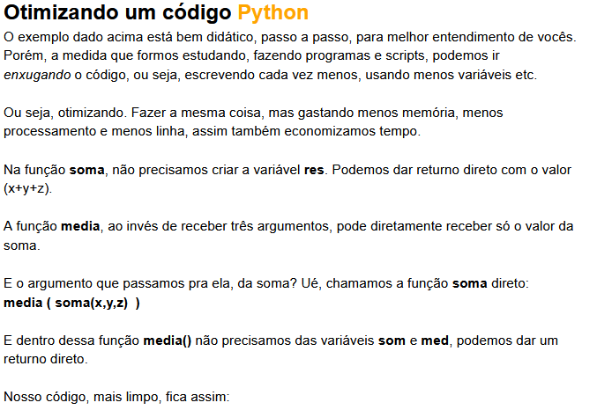

Slide 20
